Slide 1

Game 2d adventure
Created by:
Dao Manh Tien Dat
Pham Tuan Hiep

Slide 2


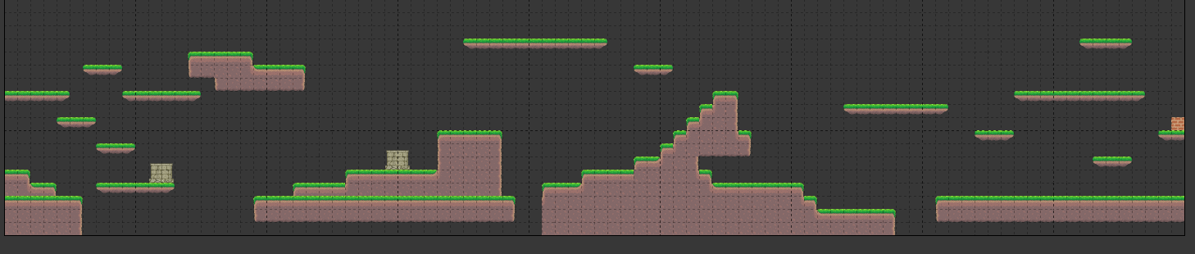

C++, SDL, Visual Studio, Tiled
CÔNG NGHỆ SỬ DỤNG

Slide 3
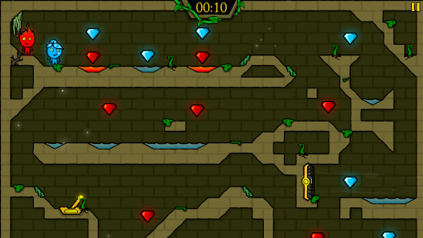
Ý TƯỞNG GAME
Tựa game huyền thoại Fireboy & Watergirl

Slide 4

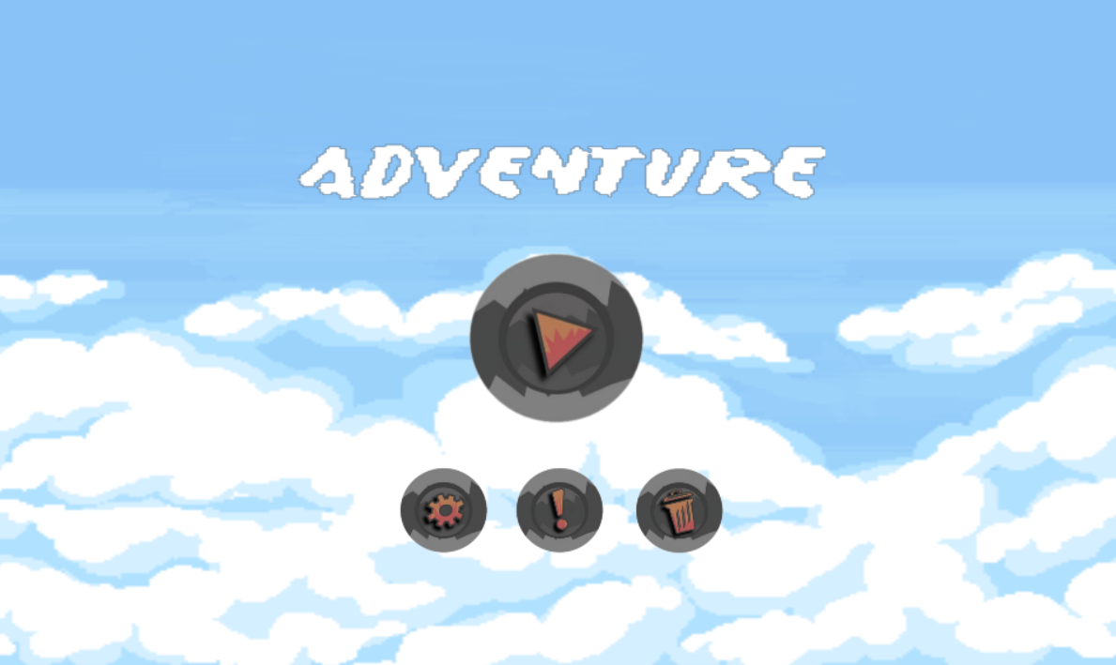
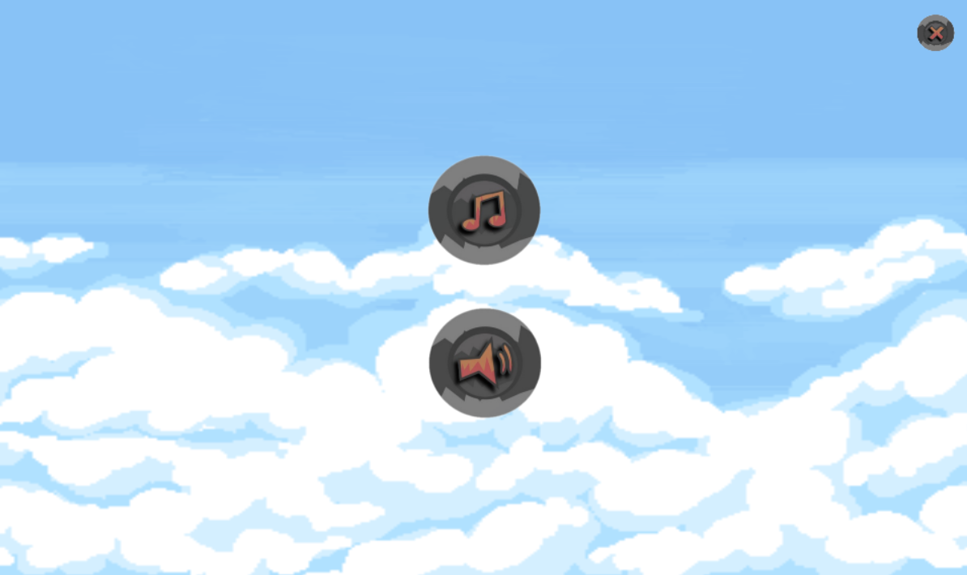

GSIntro
GSMenu
CÁC GAMESATE CÓ TRONG GAME
GSCredit
GSInfo

Slide 5
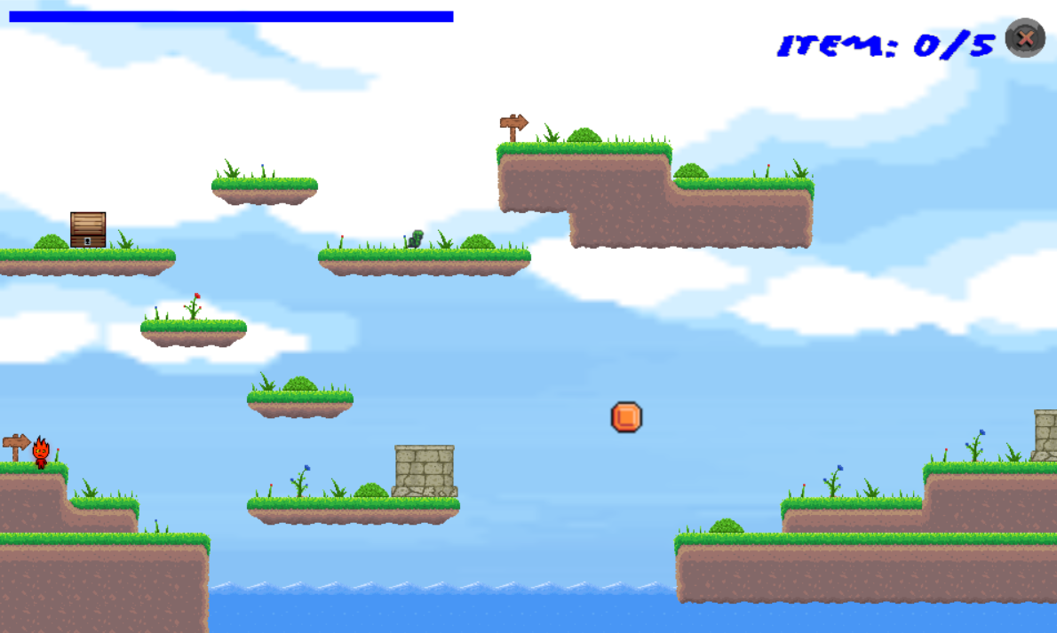
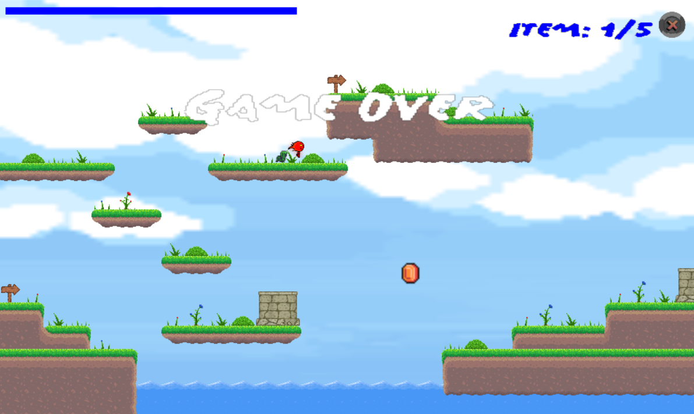
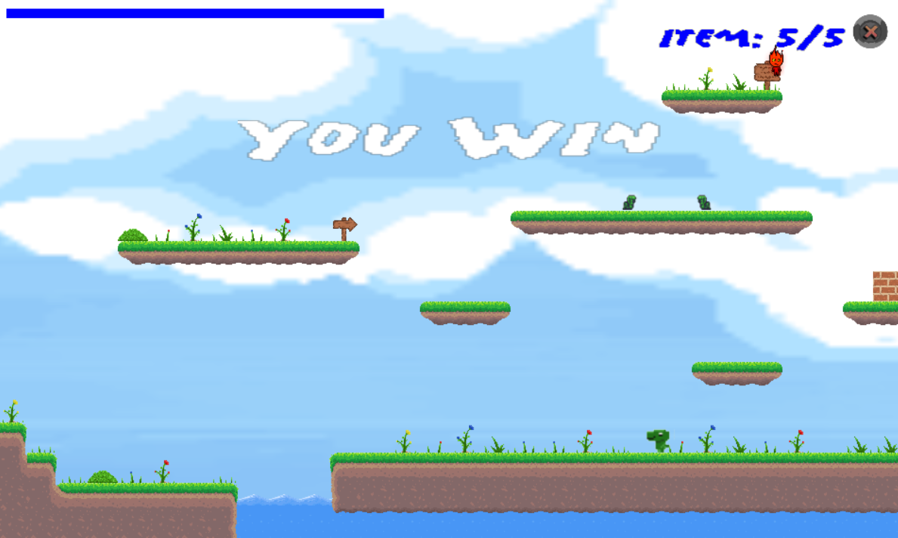
GsPlay
Người chơi đi xung quanh map để thu thập các item. Khi thu thập đủ item sẽ tiến đến đích để giành chiến thắng. Trong quá trình thu thập item và đi đến đích, người chơi cần phải né tránh các enemy có trên đường đi. Các enemy có tốc độ di chuyển khác nhau nên người chơi cần phải chú ý.
Màn hình vào game
Màn hình GAME OVER
Màn hình WIN

Slide 6
Các tính năng thêm vào trong tương lai
Thêm nhiều loại map hơn để có thể lựa chọn
Thêm nhiều loại enemy hơn
Thêm thanh máu và tấn công cho player
Tính thời gian chơi game để quy ra số sao (1-2-3 sao)

Slide 7
References
Fireboy & Watergirl
https://www.freepik.com/free-photos-vectors/2d-buttons
https://itch.io/game-assets
https://opengameart.org/
https://lazyfoo.net/tutorials/SDL/

